Slide 1
„Twórcze umysły wkraczają do akcji”
Scenariusz multimedialny
nr 2/III

Slide 2
Znajdź jak najwięcej słów ukrytych w poniższych wyrazach:
BOMBONIERKA
MARIONETKA
WARSZAWA

Slide 3
Znajdź jak najwięcej cech wspólnych między:
długopisem i czajnikiem
książką i wazonem
telefonem i oknem.

Slide 4
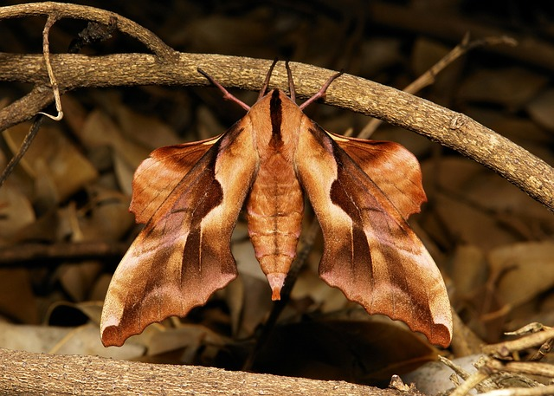
Podaj jak najwięcej tytułów poniższego obrazka

Slide 5
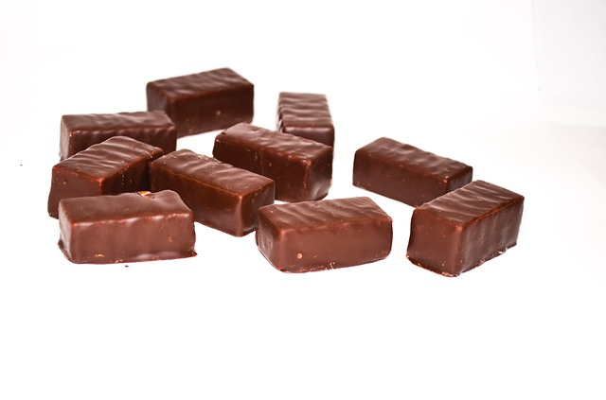
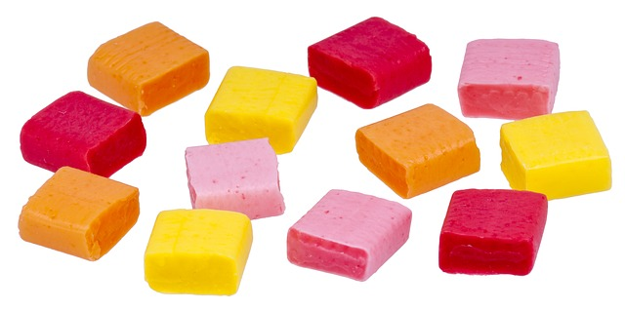
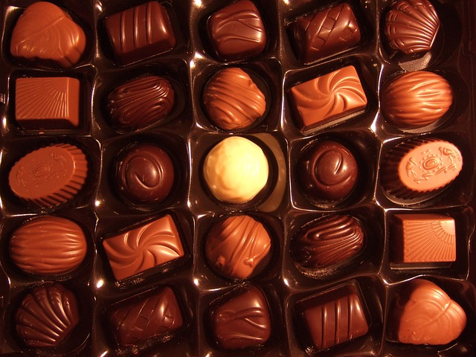
Ułóż zadanie matematyczne, wykorzystując treści
zamieszczone na obrazkach.

Slide 6
Rozwiąż ułożone zadanie.

Slide 7

Ułóż spójną historię, wykorzystując kolejne cztery slajdy.

Slide 8
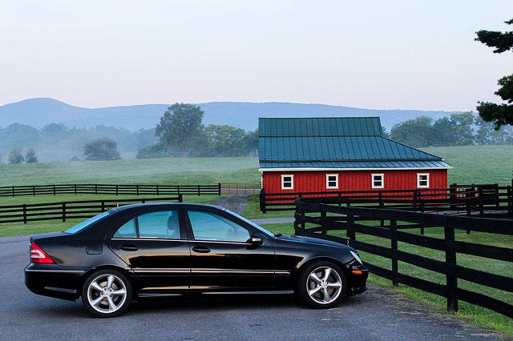

Slide 9
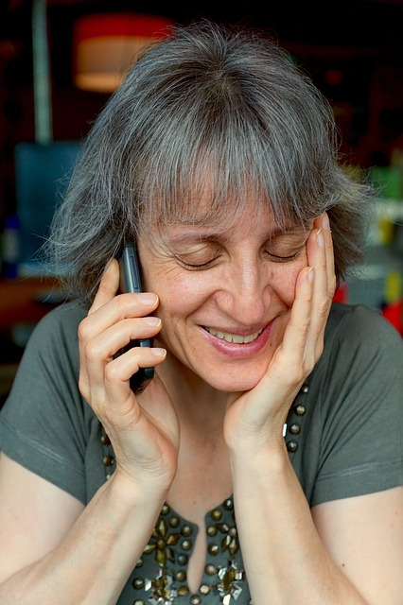

Slide 10
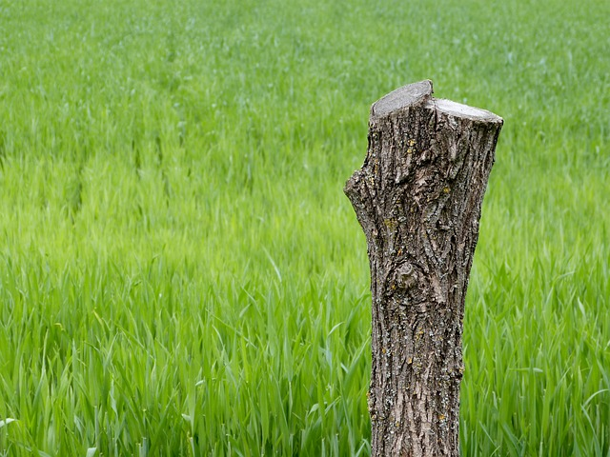

Slide 11
Dzięki myśleniu twórczemu powstają
nowe rozwiązania techniczne,
a nasze życie staje się łatwiejsze.

